Slide 1
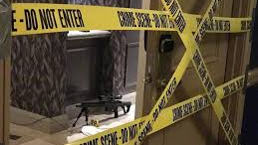
誰是加害者
普二乙第一組 01李家宏/13鍾佳芸/16黃思萍/20魏浩丞/27王妤晴/37莊佩璇
課程名稱：國文彈選
任課教師：鄭名棋老師

Slide 2
組內分工：
簡報製作：01李家宏/27王妤晴/37莊佩璇
道具製作：13鍾佳芸/16黃思萍/20魏浩丞
材料採買：01李家宏/13鍾佳芸/16黃思萍/20魏浩丞/27王妤晴/37莊佩璇
遊戲設計：16黃思萍/27王妤晴/37莊佩璇
 | 01李家宏 | 13鍾佳芸 | 16黃思萍 | 20魏浩丞 | 27王妤晴 | 37莊佩璇
分配比例 | 16% | 17% | 17% | 16% | 17% | 17%

Slide 3
課程討論進度：
討論遊戲類型
設計遊戲
設計遊戲
設計遊戲
分成八周課程時間
討論遊戲名稱
製作桌遊
製作桌遊
製作桌遊
第一週
第八週

Slide 4
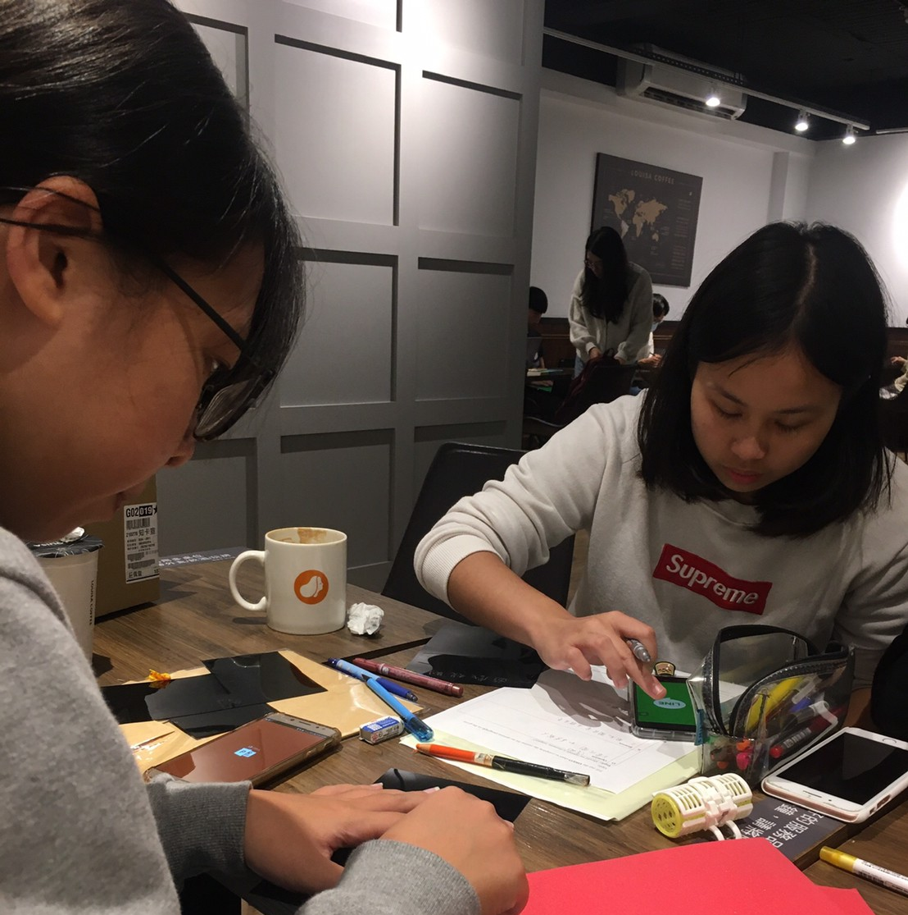
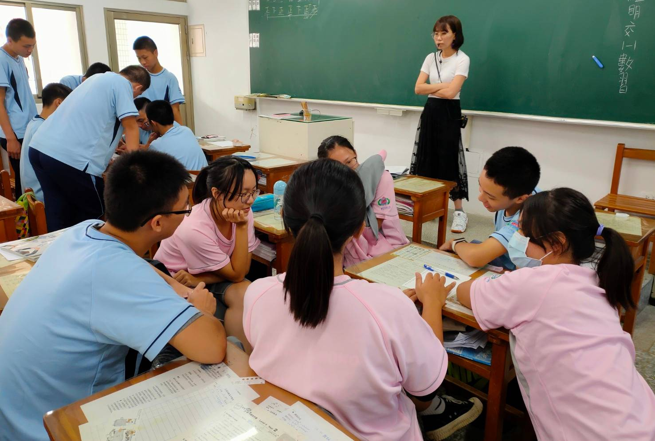
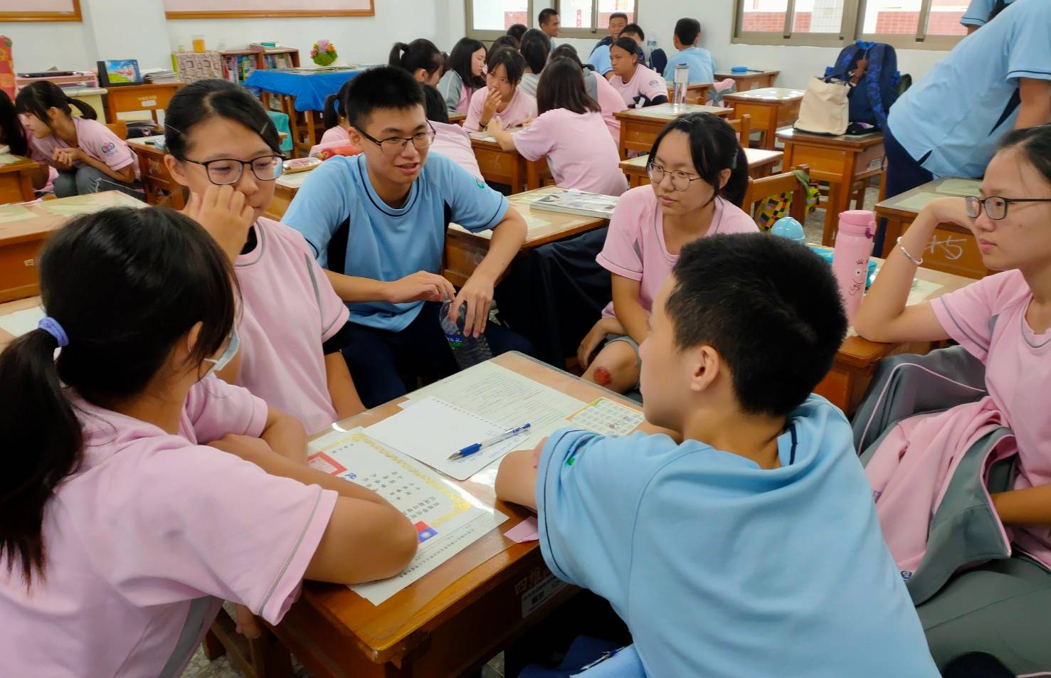
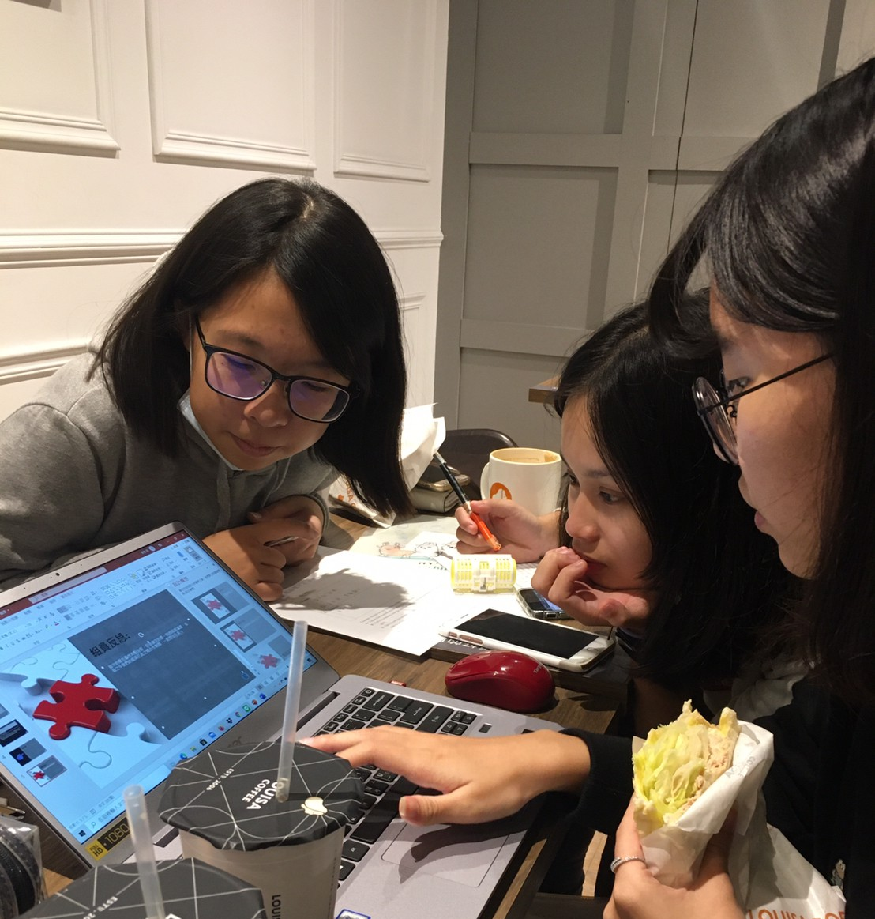
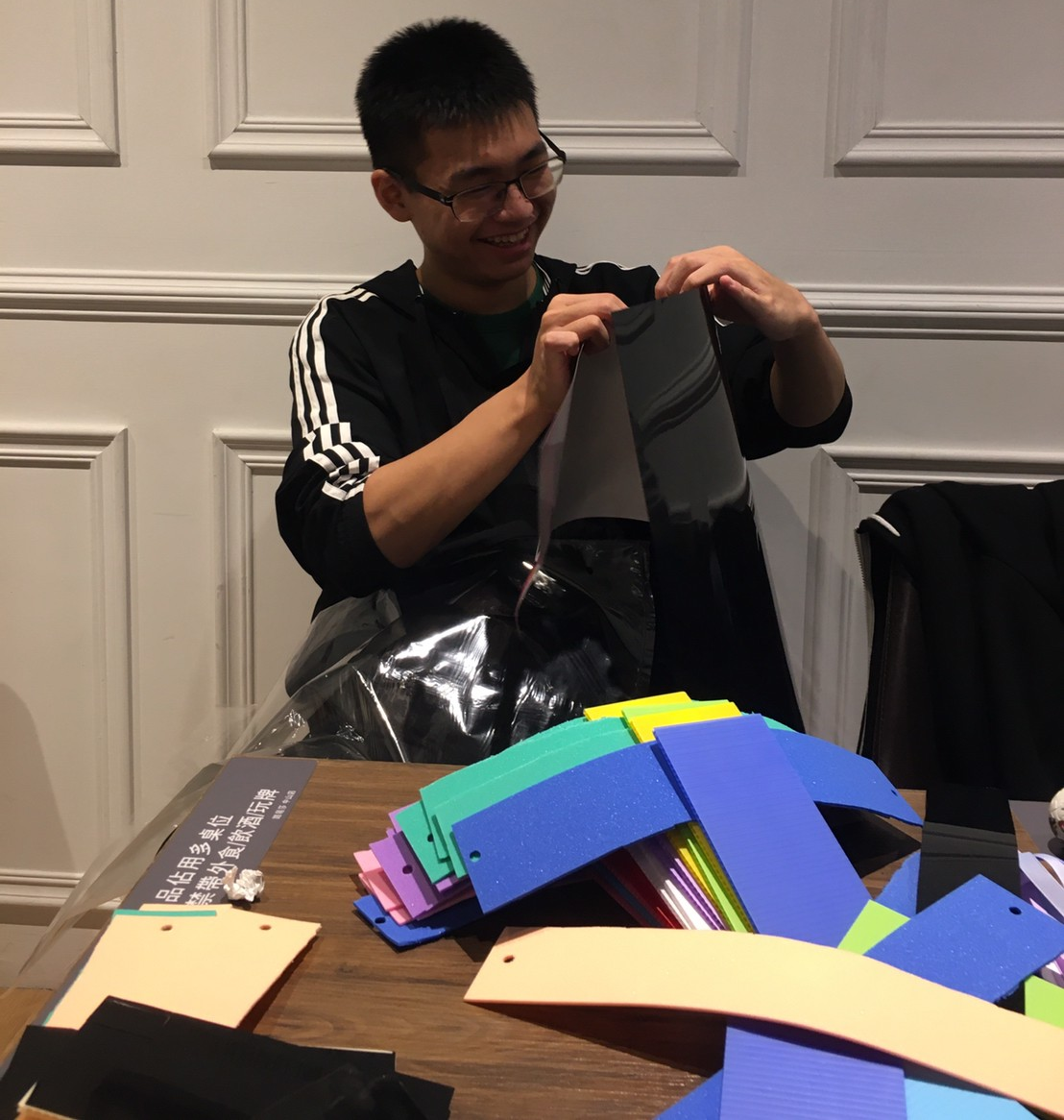
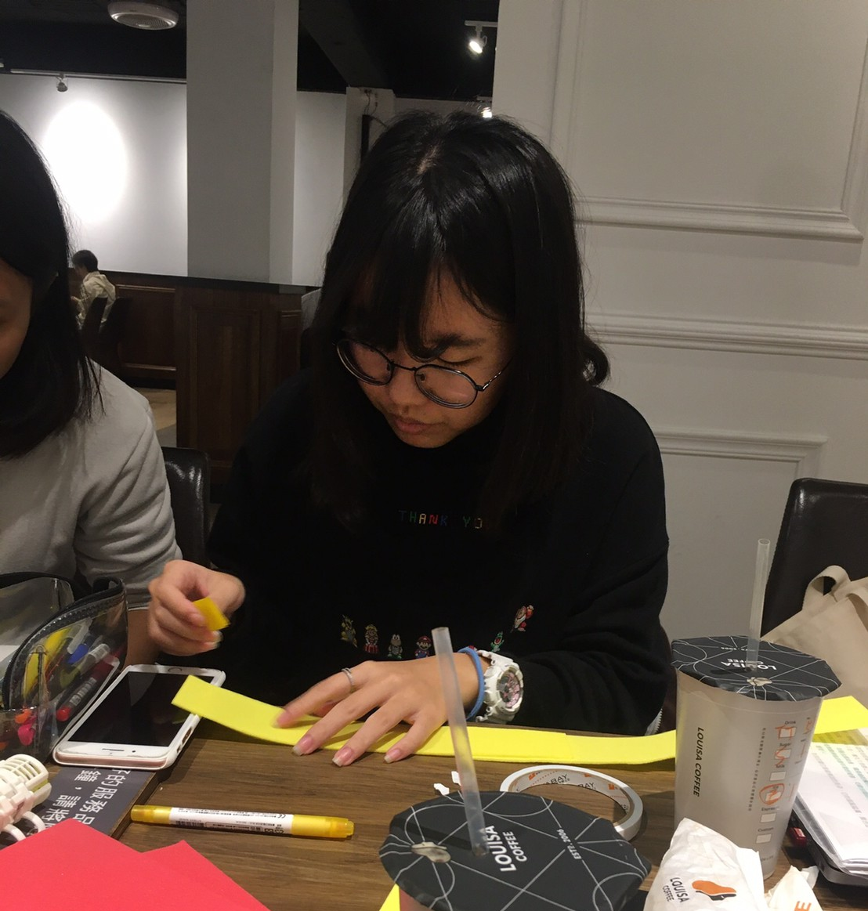
討論照片：
製作道具
設計遊戲
討論遊戲類型
製作簡報
製作道具
製作道具

Slide 5
遊戲規則:\
①每輪各玩家用一個詞形容自己拿到的題目卡內容(不可提及內容所含的字)，遊戲進行順/逆時針由玩家在賽前決定好，其中會有一名玩家的卡與所有人不同，此玩家即為加害者。
②抽完題目卡後再寫限制牌，由玩家右邊的玩家幫忙寫並貼在玩家1的額頭上，且各玩家不可知道自己所得之限制牌的內容。凡玩家做/說出限制牌內容時須對其進行懲罰(懲罰由各玩家在賽前決定好)。
③全部玩家要猜出誰是拿到不同題目的加害者，若猜錯人則被猜者淘汰，當剩三個玩家時加害者獲勝，猜對人後須猜出題目卡內容，若題目卡內容猜錯則加害者獲勝，猜對即為被害者陣營獲勝。

Slide 6
範例
：
此範例設定玩家一到四為被害者陣營 玩家五為加害者陣營
題目卡（被害者陣營 數人）：垃圾桶
題目卡（加害者陣營 一人）：廚餘桶
抽完題目卡後開始順/逆時針提供線索
玩家一：可以裝東西
玩家二：陽台會出現
玩家三：學校會出現
玩家四：每天都會用到
玩家五：裡面會出現湯湯水水的
結束一輪後進行投票 投出自認為加害者的玩家
若投到玩家一、二、三或四，則被投者淘汰遊戲繼續進行，剩三個玩家時加害者獲勝
若投到玩家五，則其餘玩家（被害者陣營）必須猜出玩家五手中之題目牌內容才算獲勝
限制牌填寫 箭尾為寫的人
玩
家
一
玩家一
玩家五
玩家四
玩家三
玩家二
二

Slide 7
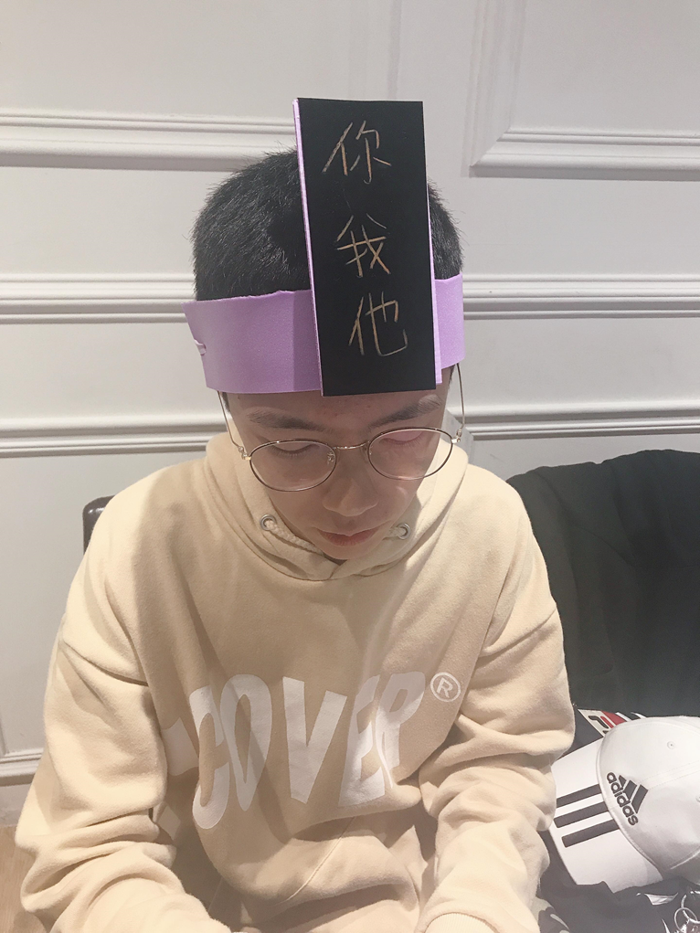
遊戲道具:
題
目
卡
限
制
牌

Slide 8
設計來源：
這個遊戲主要結合了邏輯推理及心理學，你必須從各個玩家提供的線索或從話語及神情中找到心虛的加害者(拿到不一樣題目卡的人)，次要結合國英數等各科，因為卡面上所要寫的內容由玩家自行定義。

Slide 9
組內反思：
起初在構思的階段就遇到了很大的瓶頸—想法不一致，使設計遊戲的時間過長，後來我們參考了網路上桌遊「阿瓦隆」才決定好桌遊類型。製作道具的時間因設計遊戲耗時長而變短了，未能在第一次報告時拿出100%完美的成品，但聽了老師的講解後從失敗中學習，變得更加完整。

Slide 10
組內反思：
在國文彈選這門課程中，除了學習到團隊合作精神之外我們也找到了屬於自己激發靈感的方法，我想，創意在未來是能幫助自己成為獨一無二的重要關鍵，藉由這課程的啟發，未來一定有大大的用處！更學到在緊迫的時間，沉住氣好好完成作業，而不是像以往那樣敷衍了事，抱著僥倖的心態。

Slide 11
修正前後:
這個遊戲是我們討論出來的第二個遊戲，在第一個遊戲上台報告時，發現它並不符合大眾類型，只能供班內同學們玩，所以我們又重新討論出這個遊戲，而這個遊戲在經過大家試玩之後，我們發現題目卡頭套綁的方式很多人不明白，所以我們換了另一種方式，原本我們都先綁好給玩家自己調整大小，現在改為我們只綁一邊，另一邊由玩家自己決定要綁多緊，這樣也不會有一直掉下來的問題了。

Slide 12
"Thank you for your attention"

